Slide 1
Potilaana suomessa

Slide 2
POTILAANA SUOMESSA
Terveyden-huoltojär-jestelmä
Tutkimukset
Potilaan oikeudet
Terveyden-huollon ammatti-henkilöstö
Terveyden-huollon taustat ja historia

Slide 3
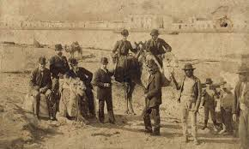
Suomalaisen terveydenhuollon kehitys lyhyesti 1800-
Piirilääkäri Haartman ja tautiopas 1700-l. loppu ->lääkärien koulutus
1800-luku:
kuntien vastuu terveydenhuollosta kasvoi
Sairaaloita vähän - Finlaysonin yksityissairaala 1800-l. loppu
Tuberkuloosin eli keuhkotaudin hoito kehitti terveydenhuoltoa (myös ympäristöhygienia)
Valistus käyntiin 1856 Lönnrotin Kotilääkäri kirjan seurauksena - > raittiusjärjestöt
Kansakoululaitoksen kehittyminen -> sivistys, valistus, hygienia

Slide 4
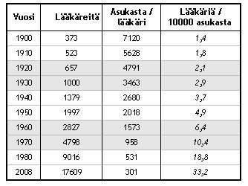
Suomalaisen terveydenhuollon kehitys lyhyesti 1900-
1900-luku:
Lääkärien määrä kasvoi
MLL:n toiminta 1920-l. ->
Valtio käynnisti neuvolatoiminnan (valistus, seuranta)
-1930-l Kela (kansaneläkkeet, myöh. 1964 sairausvakuutus)
Sotien jälkeen 1940-l. -> kouluruokailu, kunnanlääkärit, terveyssisaret, keskussairaalat, sairaanhoitopiirit
-1972 Kansanterveyslaki (kansanterveystyö kunnan tehtäväksi, terveysasemat, perusterveydenhuollon maksuttomuus)
-1972 Pohjois-Karjala projekti (edistäminen, ennaltaehkäisy) –elintapojen korjaaminen
-1992 potilaan oikeudet, 1994 terveydenhuollon ammattihenkilöstö
-hoitotakuu 2005, terveydenhuoltolaki 2011

Slide 5
Sairauksien selittäminen ja ymmärtäminen
Spiritualismi, pahat henget (myöh. kristinuskon selitys-> sairaus seurausta teoista, “synnin palkka”)
Humoraalipatologia (ajanlaskun alku-yli keskiajan) -> neljän elämännestettä: 1. veri 2. lima 3. keltainen sappi ja 4. musta sappi -> epätasapaino aiheuttaa sairautta, teoriaan yhdistyi neljä laatua, alkuainetta, temperamenttia – Astrologia liitettiin osaksi humoraalioppia
Miasmateoria (köyhien asuinalueiden miasma, huono ilma, aiheutti sairauksia)
Solidaaripatologia 1500-> (ruumiinavauksen, yksilön oma vaste sairauteen, sairauden erityispiirteet)
Spesifinen etiologia 1700-1800-l. (mikroskooppi, mikrobien yhteys tartuntauteihin, tautiin yksi ainoa syy)
Multietiologia (sairauteen vaikuttaa monet tekijät: perinnöllisyys, elintavat, biologiset tekijät)
Geenikartta 2003 , geenien yhteys sairastuvuusalttiuteen

Slide 6
TerveysPALVELUT Suomessa
Lääkehuolto
Ympäristöterveydenhuolto
Työterveyshuolto
Yksityinen sektori
Julkinen sektori – perusterveydenhuolto ja erikoissairaanhoito
Kolmas sektori
Terveyspalvelut

Slide 7
Potilas järjestelmässä
-Eri terveys- ja sosiaalipalvelujen tarjoajien tunnistaminen ja tarkoituksenmukainen käyttö (avun hakeminen)
-Hoito ja hoidon etenemisen prosessit ammattilaisen vastuulla
-Lääkityksen ja hoidon vastuullinen toteuttaminen potilaan vastuulla
-potilas/ammattilainen: diagnoosi, sairauden tutkimustulosten ymmärtäminen ja tulkinta
-Terveyden ammattilaisten velvollisuudet ja toimintaperiaatteet (laki)
Potilaan oikeuksien tunteminen (laki)

Slide 8
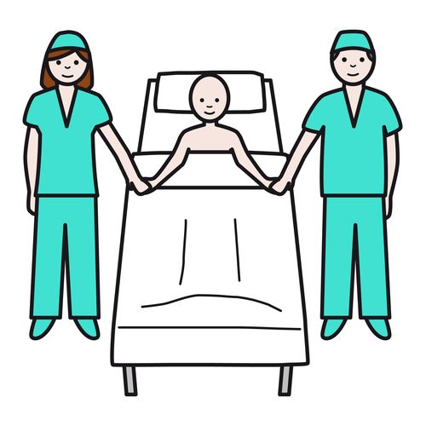
Potilaan tutkiminen
Anamneesi
Status
Hoitosuhde
Yleistutkimukset (palpointi, stetoskooppi, vp…)
kipuvaste
Mittaukset (näkö, kuulo, hengitys, liikelaajuus, sähköinen toiminta)
Verikokeet (B-Hb, fP-Kol-LDL, fP-Gluk, CRP…)
Näytteet, tähystys, kuvaukset
Toiminnalliset ja laskennalliset mittaukset
-> DIAGNOOSI

Slide 9
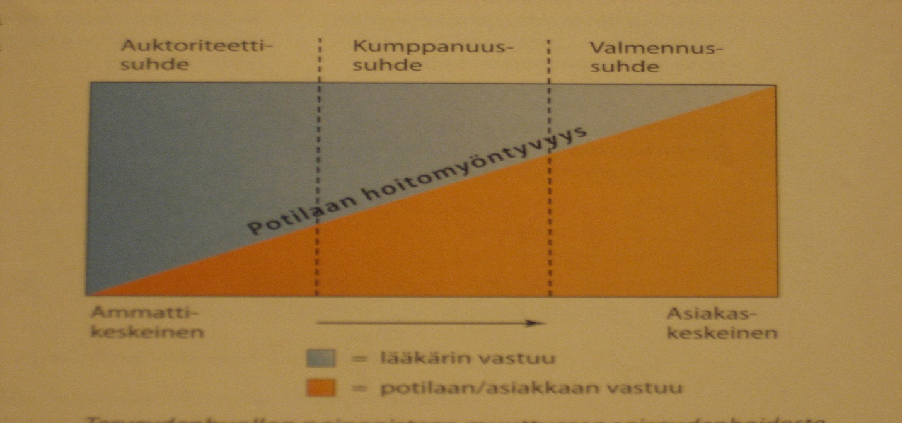
HOITOSUHDE
Asiakas/potilas ←→ terveydenhuollon ammattilainen
1. Auktoriteettisuhde
2. Kumppanuussuhde
3. Valmennussuhde

Slide 10
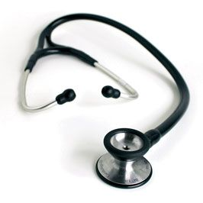
Kliininen tutkimus
Anamneesi → status
Anamneesi, potilaan esitietojen kerääminen
kysely > vaivan kesto, luonne, haitta
muut oireet, mahd. aiemmat sairaudet, lääkitys
elintavat, viimeaikaiset tapahtumat
> nykytilan määritys - STATUS

Slide 11
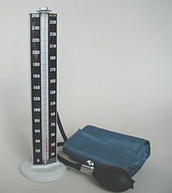
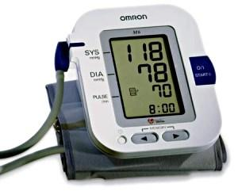
STATUS
Yleisimmät tutkimukset
-silmien, korvien ja käsien (palpointi) avulla
-apuvälineitä: kielilasta, taskulamppu, korvasuppilo, stetoskooppi, vp-mittari
Tutkimuskohteita
-sydämen toiminta, keuhkot, kaulan ja kainaloiden imusolmukkeet, suu, nielu, hampaat

Slide 12
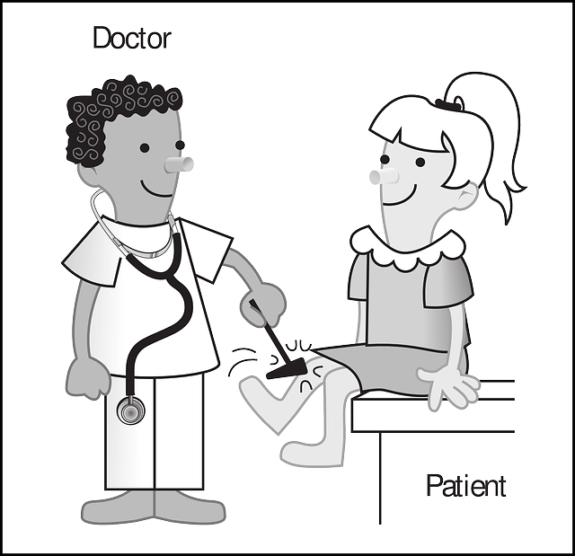
STATUS
Kipualueiden tutkiminen
-selkä, niska, nivelet>turvotus, kipu, toiminta
-vatsa: kipukohdat, poikkeamat (palpointi)
Sisäiset tutkimukset
-eturauhanen: peräsuolen kautta
-gynekologiset tutkimukset

Slide 13
MITTAUKSET JA KOKEET
Terveydenhuollon ammattilainen täydentää diagnoosia mittauksin
kuumemittaus, verenpaine
ympärysmitta
liikelaajuus- ja toimintakykymittaukset
näkö- ja kuulomittaukset
hengitysmittaukset
toimintakokeet:
sähköisen toiminnan mittaukset (EKG/sydän), EEG/aivot, ENMG/lihas)

Slide 14
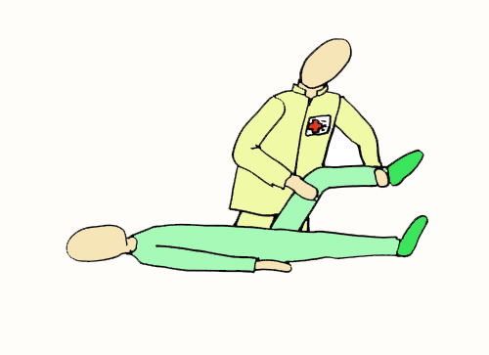
Terveydenhuollon ammattihenkilöstö
Lääkäri
Sairaanhoitaja
Terveydenhoitaja
Lähihoitaja
Röntgenhoitaja
Ensihoitaja
Fysioterapeutti
Toimintaterapeutti
Apuvälineteknikko
Laborantti
Psykologi

Slide 15

HOIDON MONIAMMATILLISUUS
Riippuen sairaudesta, hoidossa voi olla osallisena useampi terveydenhuollon ammattilainen
lääkäri – sairaanhoitaja – lähihoitaja – fysioterapeutti – toimintaterapeutti - apuvälineteknikko – psykologi – sosiaalityöntekijä – opettaja
Hoidon suunnittelu yhdessä – hoitosuunnitelma
Eri ammatilliset näkökulmat, omat roolit

Slide 16
EPIKRIISI
Kokoaa kaiken yhteen
Lääkärin laatima hoitotiivistelmä tai loppuarvio
Lähetetään hoitojakson päätyttyä potilaan kotiin
Tyypillistä lääketieteen terminologia
”Potilas on parantunut hoidosta huolimatta.”
”Liikkuu vasemmalla kädellä spontaanisti”

Slide 17
Laki terveydenhuollon ammattihenkilöstöstä 1994
Lain tarkoitus:
Tämän lain tarkoituksena on edistää potilasturvallisuutta sekä terveydenhuollon palvelujen laatua:
1) varmistamalla, että tässä laissa tarkoitetulla terveydenhuollon ammattihenkilöllä on ammattitoiminnan edellyttämä koulutus, muu riittävä ammatillinen pätevyys ja ammattitoiminnan edellyttämät muut valmiudet;
2) järjestämällä terveydenhuollon ammattihenkilöiden valvonta (VALVIRA) terveyden- ja sairaanhoidossa (nimikesuojat)
3) helpottamalla ammatillisesti perusteltua terveydenhuollon ammattihenkilöiden yhteistyötä ja tarkoituksenmukaista käyttöä.

Slide 18
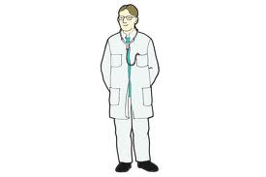
Laki terveydenhuollon ammattihenkilöstöstä 1994
oikeuksia: potilaan diagnoosista ja hoidosta päättäminen
Hoidon etiikka ja velvollisuudet:
Salassapitovelvollisuus
Tasa-arvo
Oikeudenmukaisuus
Parhaat mahdolliset menetelmät
Ammattitaidon ylläpito

Slide 19
Lääkärityön yleisiä päämääriä ja periaatteita:
1. terveyden ylläpito ja edistäminen
2. sairauksien ehkäisy ja parantaminen
3. kärsimysten lievittäminen (lääkärivala)

Slide 20
POTILAAN OIKEUDET 1992
Potilaslaki 1992 – laki potilaan asemasta ja oikeuksista
Lainsäädännön turva kansalaisten parhaaksi
1. oikeus hyvään terveyden ja sairaanhoitoon
2. hoitoa annettava käytettävissä olevien voimavarojen puitteissa
-ihmisarvoa kunnioittava kohtelu (ei syrjintää – ikä, terveydentila, vammaisuus, sukupuolinen suuntautuneisuus, syntyperä)
-tasapuolinen hoito

Slide 21
POTILAAN OIKEUDET
3. potilaan itsemääräämisoikeus:
-hoito yhteisymmärryksessä potilaan kanssa (suostumus, hoitotahto)
-oikeus kieltäytyä hoidosta
-yli 12-vuotias saa itse päättää hoidostaan
-poikkeustapauksissa (vammainen) -> lähiomainen, muu laillinen edustaja
-oikeus saada häntä koskevaa tietoa (sairaskertomus)
…EETTINEN ONGELMA: EUTANASIA?
4. Potilaan oikeus valittaa hoidosta (potilasvahingot)

Slide 22

POTILASVAHINGOT
Potilasvahinkolaki
Tyytymättömyys hoitoon tai hoitovirhe-epäily -> potilasasiamies
Potilasasiamies turvaa potilaan oikeuksia
Hänen kautta voidaan tehdä: muistutus, kantelu, korvausvaatimus

Slide 23
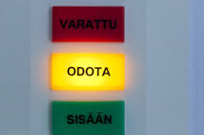
Potilaan turva ja hoitotakuu (2005)
kiireettömille hoidoille ja tutkimuksille tietyt määräajat (hätatapauksissa oikeus hoitoon välittömästi, paikkakunnasta riippumatta)
Terveyskeskukseen saatava välitön yhteys puhelimitse arkisin
Terveydenhuollon ammattihenkilö (esimerkiksi sairaanhoitaja tai lääkäri) arvioi (puhelimessa) hoidon tarpeen
Jos arviointi vaatii terveyskeskuksessa käyntiä, käyntiaika on saatava kolmen arkipäivän kuluessa yhteydenotosta

Slide 24

HOITOTAKUU
Jos hoitoa ei voida aloittaa heti ensimmäisellä käyntikerralla, on hoitoon päästävä kolmen kuukauden kuluessa (perusterveydenhuolto).
Erikoissairaanhoitoon on päästävä kuuden kuukauden kuluessa.
Jos potilasta ei voida hoitaa määräajassa omassa terveyskeskuksessa tai sairaalassa, hänet on ohjattava hoitoon muualle, toiseen sairaanhoitopiiriin tai yksityiselle sektorille. Potilaalle ei saa aiheutua tästä ylimääräisiä kuluja

Slide 25
Esimerkkejä hoitotakuusta
Vuonna 2004, juuri ennen hoitotakuun voimaantuloa, jonotusajan mediaani lonkan tekonivelleikkaukseen oli yli 5 kuukautta ja polven tekonivelleikkaukseen lähes 7 kuukautta. Jonotusajat pitenivät hieman vuodesta 1998 vuoteen 2004, mutta kääntyivät selvään laskuun heti hoitotakuun voimaantulon jälkeen.
Vuonna 2009 jonotusajan mediaani lonkan tekonivelleikkaukseen oli hieman yli 3 kuukautta, ja polven leikkaukseen hieman yli 4 kuukautta.

Slide 26
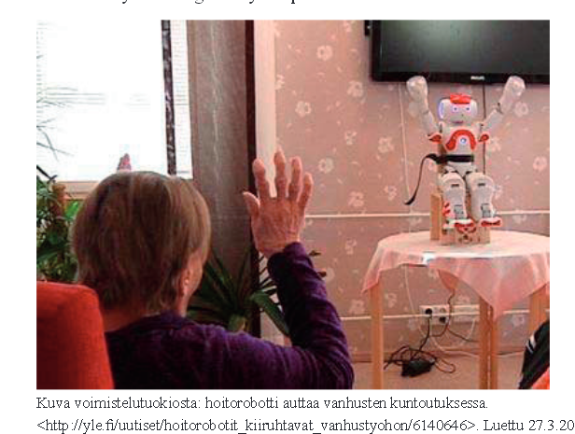
Te yo 2014 Pohdi terveysteknologian käyttöä potilaan oikeuksien näkökulmasta.

Slide 27
Te yo 2014 kevät - pisteytys
Vastauksessa pohditaan potilaan oikeuksien toteutumista terveysteknologian käytössä. Terveysteknologia on teknologiaa, joka liittyy esimerkiksi diagnostiikkaan, elimistön seurantaan, hoitoon, toimintakyvyn heikentymisen ehkäisyyn ja kompensointiin sekä kuntoutukseen.
Keskeisiä potilaan oikeuksia ovat oikeus hyvään hoitoon (turvallisuus ja toimivuus esim. valvonnassa?) ja ihmisarvoiseen kohteluun, jossa huomioidaan ihmisen itsemääräämisoikeus, vakaumus, yksilölliset tarpeet ja yksityisyys (esim. koneiden inhimillisyys?) Keräävätkö valvontalaitteet tietoa, joka ei ole hoidon kannalta oleellista ja jota potilas ei haluaisi kertyvän?
Potilaalla on oikeus saada itseään ja hoitoaan koskevaa tietoa. Hoitoa on saatava yhdenvertaisesti, ja hoito suunnitellaan yhteisymmärryksessä potilaan kanssa (esim. osaavatko tai haluavatko kaikki käyttää kotihoidossa teknologiaa?).
Pisteytyssuositus (LIITO) 3p Vastauksessa on pohdittu terveysteknologian käyttöä kolmen eri potilaan oikeuden näkökulmasta. Pohdinta on vähäistä. 5p Vastauksessa on pohdittu monipuolisesti terveysteknologian käyttöä neljän eri potilaan oikeuden näkökulmasta. Pohdinta on laajaa ja seikkaperäistä. Pohdinnassa on tarkasteltu sekä positiivisia että negatiivisia vaikutuksia

Slide 28
Yo tehtävä
ANALYSOI SUOMEN TERVEYDENHUOLLON PALVELUIHIN KOHDISTUVIA TULEVAISUUDEN HAASTEITA.

Slide 29
VASTAUKSEEN - POHDI
Lähde pohtimaan tulevaisuuden yhteiskuntaa, terveyttä, palveluita, ihmisiä, kehityssuuntia!
Väestörakenne - ikääntyminen? -> terveyspalvelutarpeen kasvu
Väestöryhmien erot – alueelliset ja sosioekonomiset erot
Monikulttuurisuus
Henkilöstön määrä ja osaaminen
Kustannusten kasvu ja taloudellisten resurssien rajallisuus
Rahoituksen turvaaminen
Teknologian kehitys
Ristiriitatilanteet, arvopohdinta, priorisointi

